Slide 1
Организация предметно- пространственной развивающий среды в соответствии
с ФГОС в старшей группе «Росинки»
Организация развивающей предметно – пространственной среды – одно из главных условий развития индивидуальных знаний и социального опыта ребёнка. В соответствии с требованиями ФГОС окружающая ребёнка предметная среда групповой комнаты максимально должна реализовывать образовательный потенциал пространства. В нашей группе мы стараемся создать условия для развития всех видов детской деятельности, и , самое главное – мотивации познавательной активности.
Создайте для ребёнка взрослую сказку, пусть играет и развивается. Может быть, именно в вашей группе растёт будущий учитель или доктор, исследователь или космонавт, изобретатель или актриса, модельер или лётчик…

Slide 2
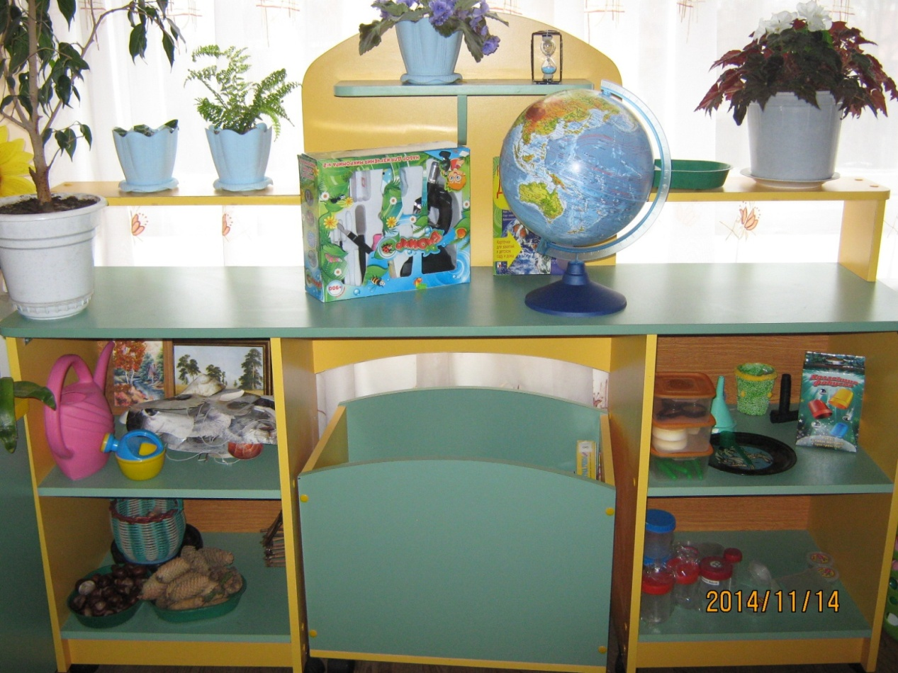
Центр познавательно- исследовательской деятельности
Что со снежинкою случилось?
Она же в воду превратилась.
Почему летает шарик?
Светит, поему фонарик?
Очень хочется узнать,
Чтоб скорее взрослым стать.

Slide 3
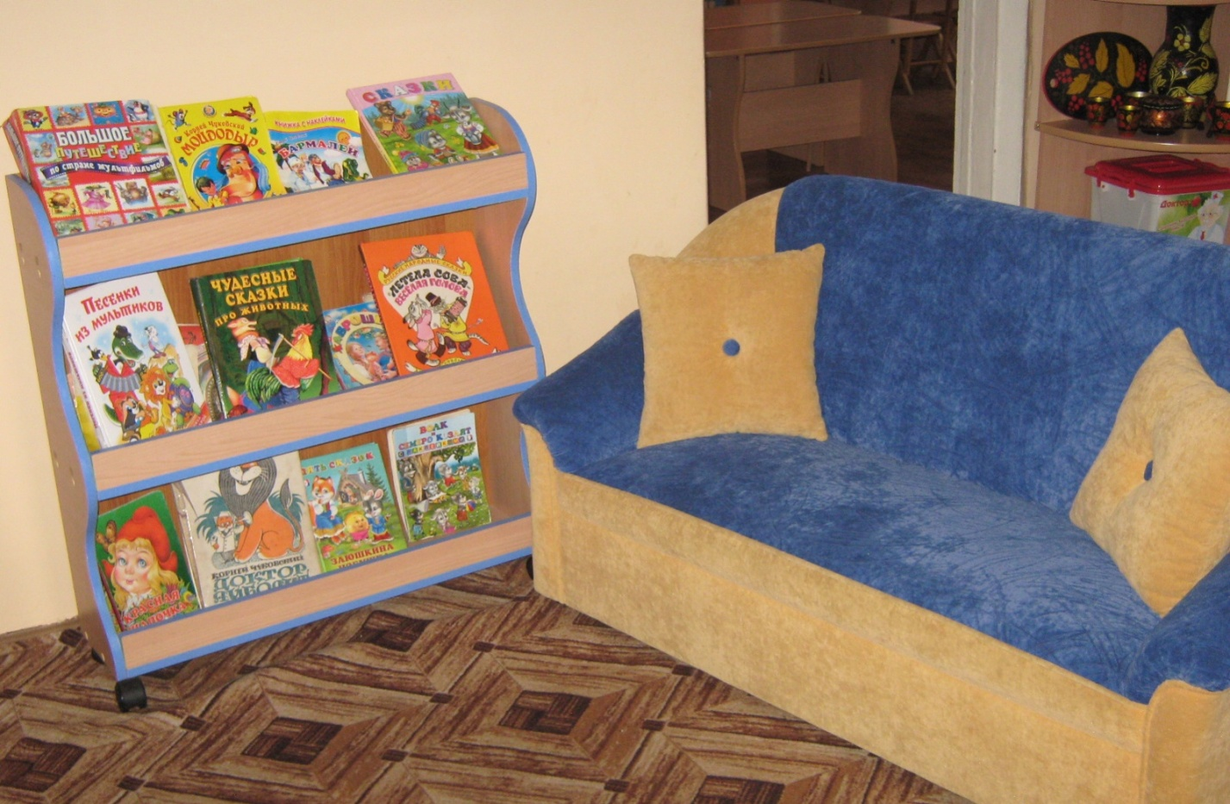
Книжный уголок
В библиотеке для ребят
На полках книги в ряд стоят.

Slide 4
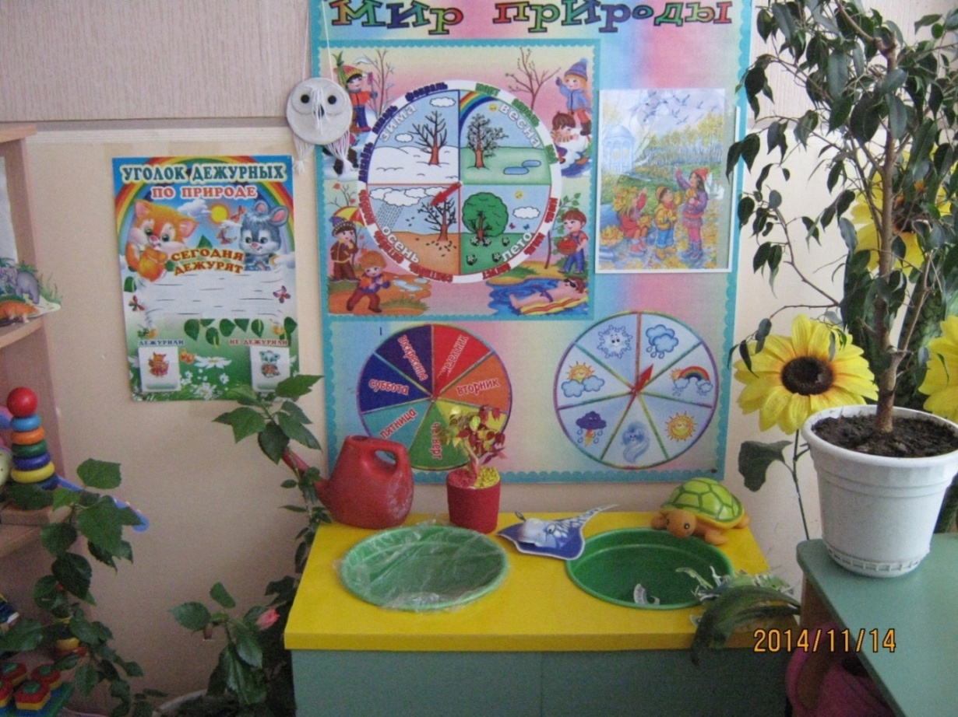
Уголок природы и центр «Вода-песок»
В любую погоду, в любую пору
Природу свою я очень люблю
И в зной, и в ненастье гулять я хожу
И всё на природу гляжу и гляжу.

Slide 5
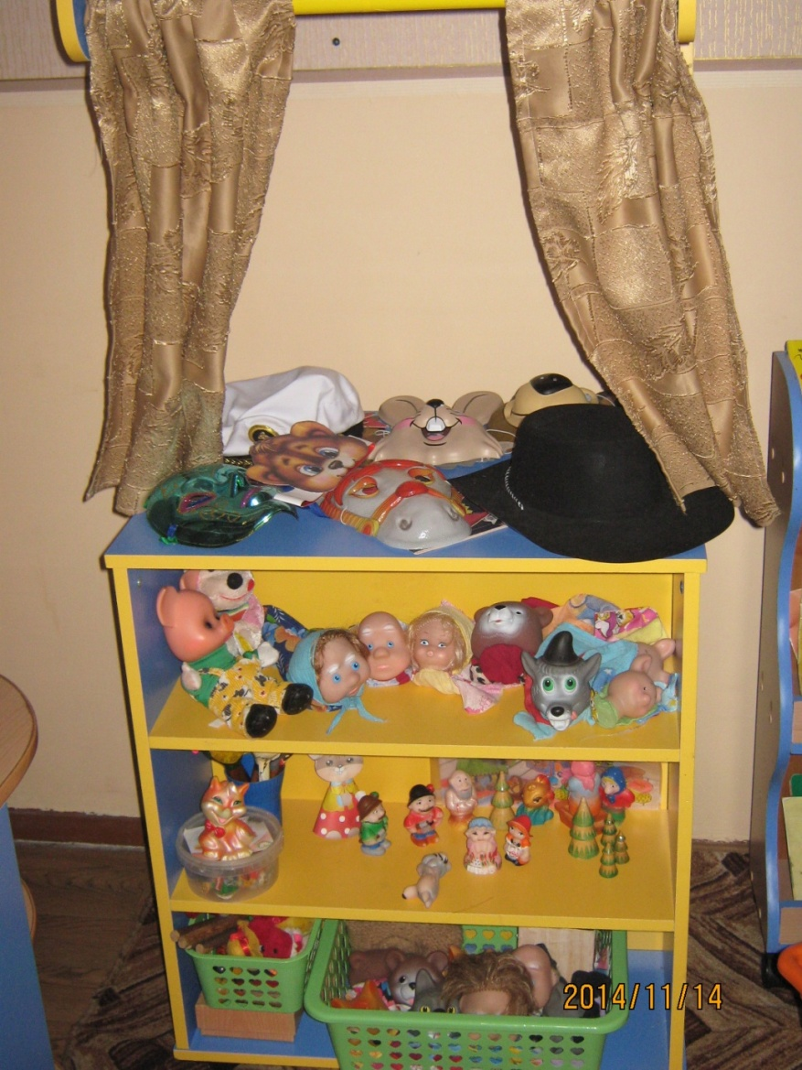
Театральный уголок
Превращается рука
И в котёнка и в щенка,
Чтоб рука артисткой стала,
Нужно очень, очень мало.
Специальные перчатки.
Ум, талант и – всё в порядке.

Slide 6
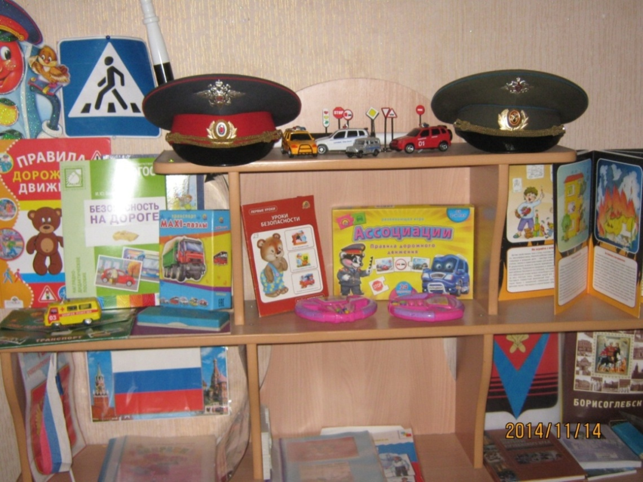
Уголок нравственно-патриотического воспитания
Я- россиянин! Я- человек!
Эти слова я запомню на век.

Slide 7
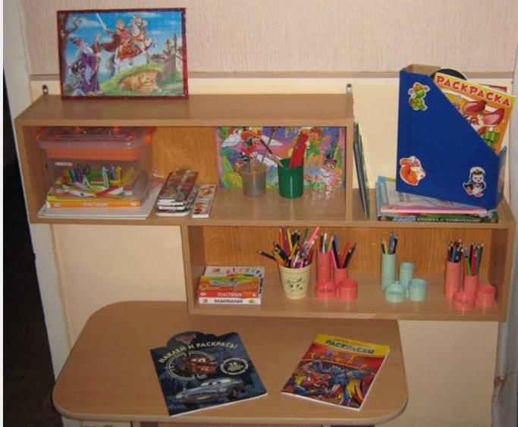
Центр художественно-эстетического развития
И в десять лет, и в семь, и в пять
Все дети любят рисовать.

Slide 8
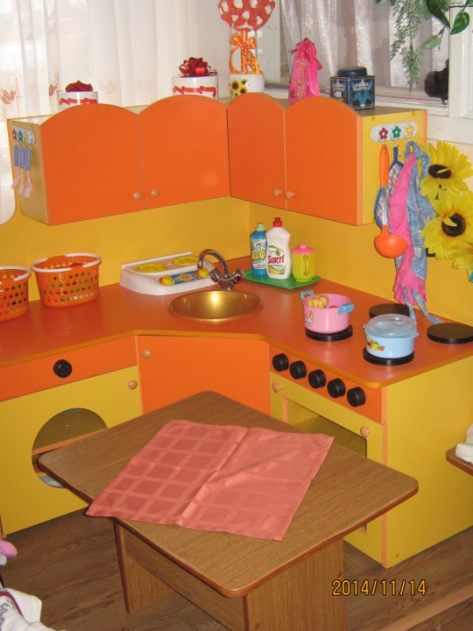
Центр социально-личностного развития
Много в садике ребят, поиграть каждый рад.
Здесь для Оли и Андрюшки,
И для всех ребят игрушки.

Slide 9
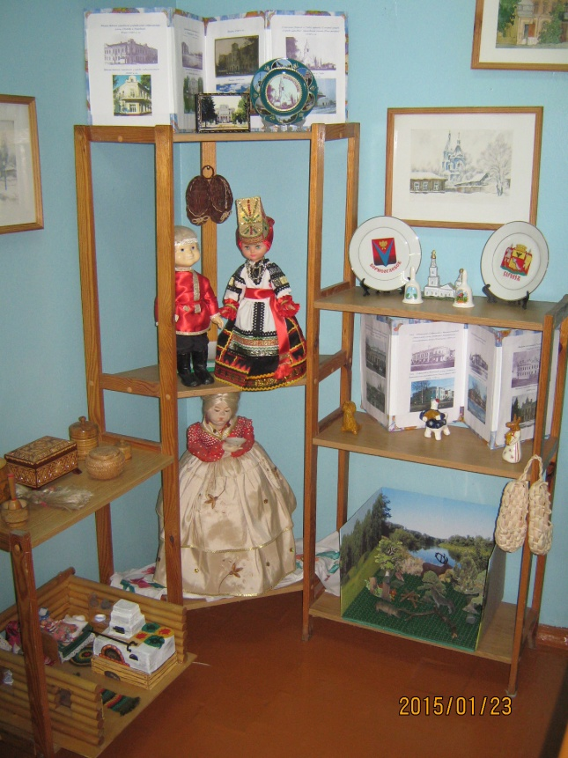
Уголок ознакомления с родным краем
Что родиной малой зовётся?
Себе я задаю вопрос.
Река, что за домами вьётся?
Иль куст кудрявых красных роз?..

